Slide 1
Karbohidrat Monosakarida
Nurul Hasanah
2154051014
THP B

Slide 2
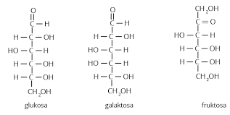


MONOSAKARIDA
Aldehid
Keton
Bersifat optik aktif
Memiliki 2/lebih gugus hidroksil (OH)
Contoh: glukosa
contoh: fruktosa
(Aldoheksosa)
(Ketoheksosa)
Aldo (aldehid)
Atau
Keto (keton)
3 C triosa
4 C tetrosa
5 C pentosa
Penamaan :

Slide 3
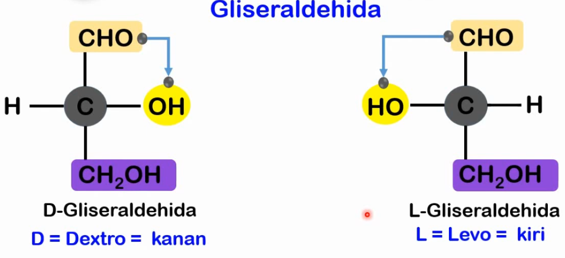
Pusat Asimetrik Monosakarida
Atom C yang mengikat 4 gugus berbeda
*
*
*
*
*
*
*
D- glukosa
D- fruktosa

Slide 4
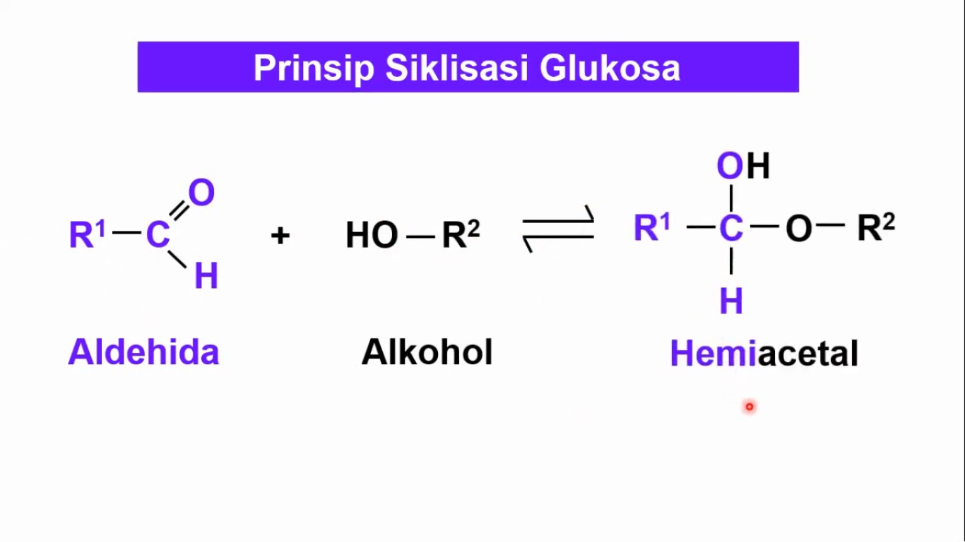
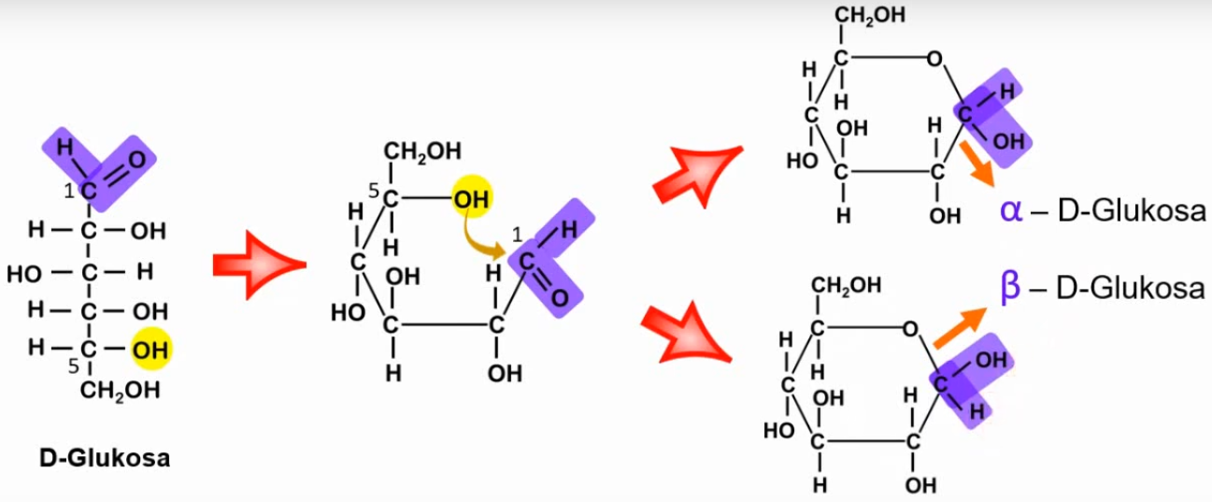
Proses Siklisasi Glukosa
Glukosa memiliki gugus aldehid dengan rantai samping R1 dan alkohol dengan rantai samping R2. aldehid dan alkohol akan sampai pada kesetimbangan untuk membentuk hemiacetal

Slide 5
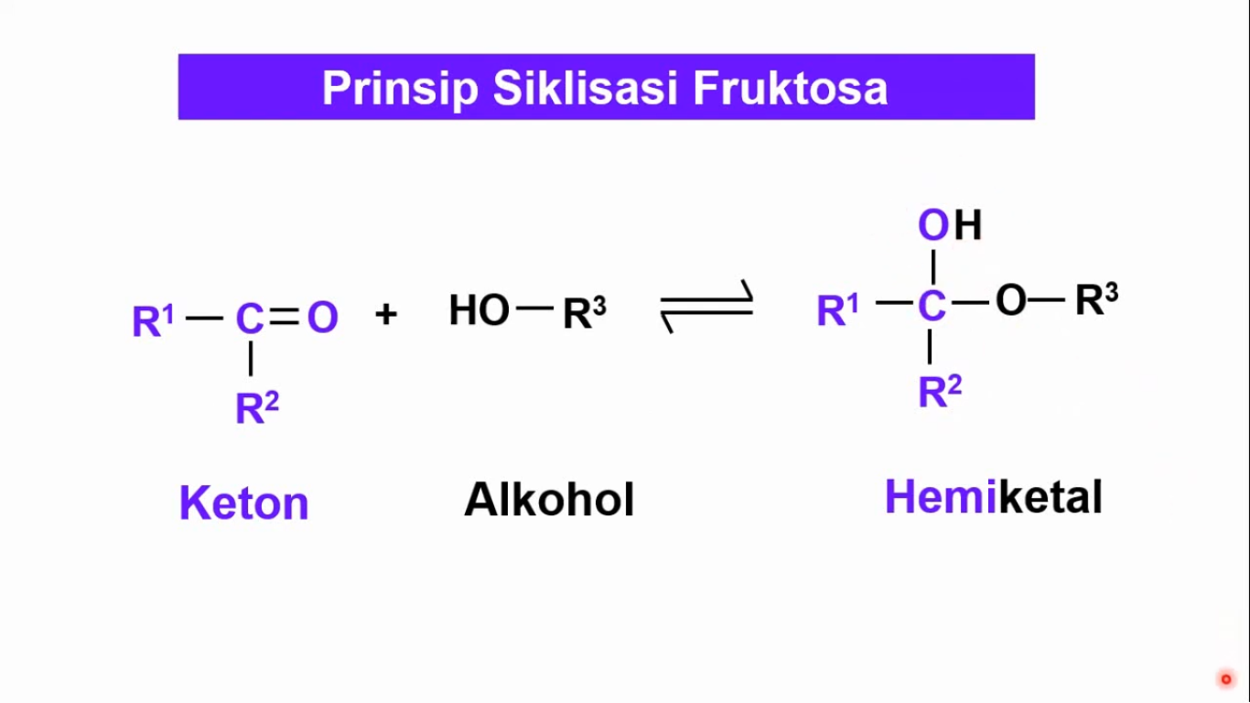
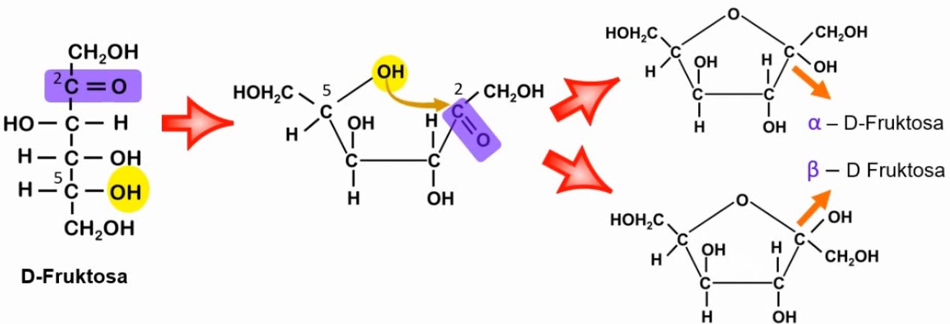
Proses Siklisasi Fruktosa
Fruktosa memiliki gugus keton dengan rantai samping R1 dan R2 serta alkohol dengan rantai samping R3. keton dan alkohol akan sampai pada kesetimbangan untuk membentuk hemiketal
OH diatas

Slide 6
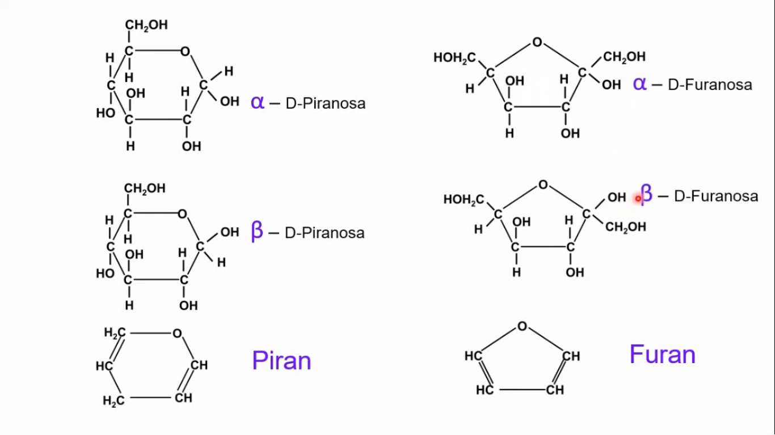
Gula dapat dikelompokkan ke dalam kelompok

